Slide 1

JUMAN/KNPを用いた
形態素・構文・格解析
河原大輔
情報通信研究機構
黒橋禎夫
京都大学
京都大学学術情報メディアセンター
メディア情報処理専修コース「自然言語処理技術」 （2009/9/30）

Slide 2
Closed class word の
振舞いは人手整備
Open class word の
振舞いは教師無し学習
言語
人間
テキスト
文法
基本語彙（3万語）
- 代表表記
- 用言間の関係
- カテゴリ・ドメイン
未知語
語句の分布類似度
格フレーム
格フレーム間対応
未知語・複合語のカテゴ
リ・ドメイン

Slide 3
映像，音声，文字などの情報をデジタル処
理で統合し，しかも双方向で情報交換がで
きるのがマルチメディア．
映像， <p>
音声， <p>
文字などの<p> PARA
情報を
デジタル処理で
統合し，<p>
しかも
双方向で
情報交換が
できるのが<p> PAPA
マルチメディア．
JUMAN
99％
映像 えいぞう 映像 名詞 普通名詞 * *
， ， ， 特殊 読点 * *
音声 おんせい 音声 名詞 普通名詞 * *
， ， ， 特殊 読点 * *
文字 もじ 文字 名詞 普通名詞 * *
など など など 助詞 副助詞 * *
の の の 助詞 接続助詞 * *
情報 じょうほう 情報 名詞 普通名詞 * *
を を を 助詞 格助詞 * *
デジタル でじたる デジタル 名詞 普通名詞 * *
処理 しょり 処理 名詞 サ変名詞 * *
で で で 助詞 格助詞 * *
統合 とうごう 統合 名詞 サ変名詞 * *
し し する 動詞 * サ変動詞 基本連用形
， ， ， 特殊 読点 * *
しかも しかも しかも 接続詞 * * *
・・・
KNP
90％

Slide 4
目次
インストール確認
環境設定
JUMANの仕組み、使い方
KNPの仕組み、使い方
Perl超入門
JUMAN/KNPとPerlを用いたいろいろな頻度統計の取り方
自動構築した大規模格フレームとそれに基づく格解析

Slide 5
配布パッケージの内容
C:\juman-knp-20090930
  install
    juman-6.0.exe, knp-3.0.exe, Perl関連
  src （Perlスクリプト）
    cut.pl, grep.pl, phrase.pl, sort.pl, uniq.pl
  text （サンプルテキスト）
    料理：cook_small.txt, cook_large.txt
    Web：web_small.txt, web_large.txt
      small: 1,000文, large: 20,000文

Slide 6
1.インストール確認
配布パッケージ
  C:\juman-knp-20090930
JUMAN
  C:\Program Files\juman
KNP
  C:\Program Files\knp
Perl（ActivePerl）
Perlモジュール

Slide 7
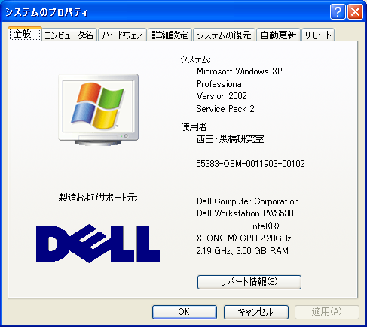
2.環境設定
PATHの設定
  マイコンピュータを右クリックしてプロパティを選ぶ
（Windows XPの場合）

Slide 8
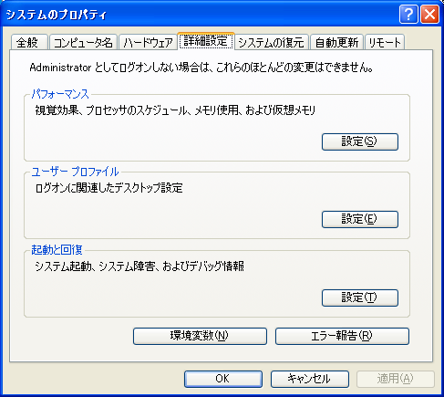
2.環境設定
PATHの設定
  詳細設定のタブを選ぶ
（Windows XPの場合）

Slide 9
2.環境設定
PATHの設定
  環境変数を押す
（Windows XPの場合）

Slide 10
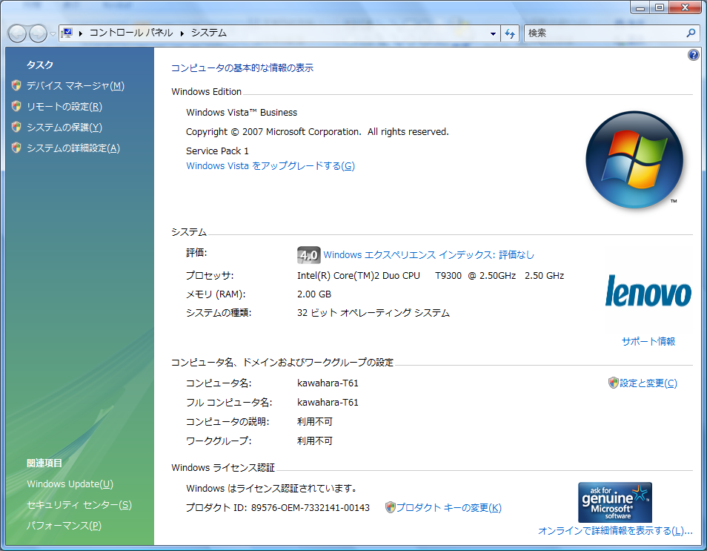
2.環境設定
PATHの設定
  コンピュータを右クリックしてプロパティを選ぶ
（Windows Vistaの場合）

Slide 11
2.環境設定
PATHの設定
  「システムの
  詳細設定」を
  クリック
（Windows Vistaの場合）

Slide 12
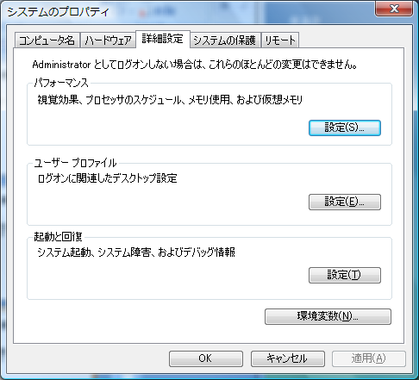
2.環境設定
PATHの設定
  環境変数を押す
（Windows Vistaの場合）

Slide 13
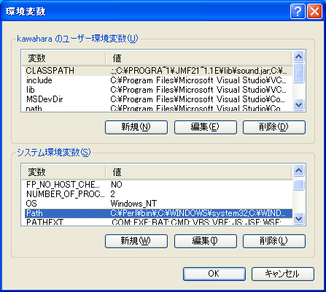
2.環境設定
PATHの設定
  Pathをクリックして「編集」をクリック

Slide 14
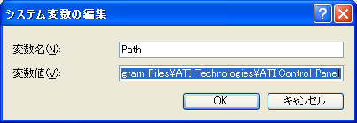
2.環境設定
PATHの設定
  Pathをクリックして「編集」をクリック
  変数値の末尾に下記の文字列を追加する（元の文字列を消さないよう、まず右矢印を押す）
;C:\Program Files\juman;C:\Program Files\knp
Notes:
OKを3回押す

Slide 15
目次
インストール確認
環境設定
JUMANの仕組み、使い方
KNPの仕組み、使い方
Perl超入門
JUMAN/KNPとPerlを用いたいろいろな頻度統計の取り方
自動構築した大規模格フレームとそれに基づく格解析

Slide 16
3.1 JUMANの仕組み

Slide 17
コスト最小法
コスト＝∑｛（形態素コスト×形態素コスト重み）
＋（連接コスト×連接コスト重み）｝
（品詞コスト×見出し語コスト）
１
１０～１００
～ １．０～
～１０～
４
から
だ
４０
文頭
読む
４０
１０
１１
４０
文末
４０
１００
１６
か ら だ
４０
１００×１．６

Slide 18
辞書・文法
文法辞書
形態素辞書
JUMAN.grammar （品詞分類）
JUMAN.katuyou （活用）
JUMAN.kankei （活用関係）
JUMAN.connect.c（連接規則：250）
ContentW.dic など
自立語：3万語
付属語：1500語
固有名詞：3万語
コンパイル
jumandic.tab （連接対応表）
jumandic.mat （連接行列）
jumandic.dat （データベース）
jumandic.pat （インデックス）

Slide 19
ContentW.dic（形態素辞書）
・・・
(名詞 (普通名詞 ((読み からくさ)(見出し語 唐草 (から草 1.6) (からくさ 1.6))(意味情報 “代表表記:唐草/からくさ"))))
(名詞 (普通名詞 ((読み からくち)(見出し語 辛口 (から口 1.6) (からくち 1.6))(意味情報 “代表表記:辛口/からくち"))))
(副詞 ((読み からくも)(見出し語 辛くも からくも)(意味情報 “代表表記:辛くも/からくも")))
(名詞 (普通名詞 ((読み からくり)(見出し語 からくり)(意味情報 “代表表記:からくり/からくり"))))
(動詞 ((読み からす)(見出し語 枯らす からす)(活用型 子音動詞サ行)(意味情報 “代表表記:枯らす/からす")))
(名詞 (普通名詞 ((読み からす)(見出し語 烏 カラス (からす 1.6))(意味情報 “代表表記:烏/からす"))))
(名詞 (普通名詞 ((読み からだ)(見出し語 身体 体 (からだ 1.6))(意味情報 “代表表記:身体/からだ"))))
(名詞 (普通名詞 ((読み からだつき)(見出し語 体付き 体付 体つき (からだつき 1.6))(意味情報 “代表表記:体付き/からだつき"))))
(名詞 (普通名詞 ((読み からっかぜ)(見出し語 空っ風 (からっかぜ 1.6))(意味情報 “代表表記:空っ風/からっかぜ"))))
(副詞 ((読み からっきし)(見出し語 からっきし)(意味情報 “代表表記:からっきし/からっきし")))
・・・

Slide 20
JUMAN.connect.c（連接規則辞書）
・・・
((BunsetsuEndSentenceEnd
BunsetsuEnd
(助詞 接続助詞 * * の))
((名詞))
4 )
((VerbBasicForm
IAdjBasicForm
NaAdjAllBasicForm
AuxBasicForm
NaAdjGuessForm
(* * * タ系推量形)
(動詞 * * タ系連用テ形)
(接尾辞 動詞性接尾辞 * タ系連用テ形))
((助詞 接続助詞 * * から)))
・・・

Slide 21
基本語彙の選択（３万語）
事典的な語は排除
  例）倭寇 天動説 秋の七草 父の日
古語、ほとんど使われない語・読みは排除
  例）内生活 手ずから 生く（おいゆく） 夜間（よま）
３文字以上の複合語は基本的に排除
  例）印刷機 映写機 運動場 競技場 研究費
  ただし以下は採用
    構成語が一般的でないもの：感受性 一本化
    意味が構成的でないもの：耳学問 銀世界
    切り方が？なもの：工学部 全速力 海産物
    音訓の原則で読みが誤るもの（他との整合性も考慮し）：オレンジ色
2文字の語は原則採用だが、
  構成性が明確なものは排除：学内 市内
  以下は採用だが関係解析で問題：（経理）部長 （警察）署員

Slide 22
JUMAN辞書に記述されている情報(1/3)
代表表記
1文字漢字について、音・訓の区別
  例） 字/じ → 音, 字/あざ → 訓
可能動詞であることと、もとの動詞
  例） 書ける → 可能動詞：書く
尊敬動詞・謙譲動詞であることと、もとの動詞
  例） おっしゃる → 尊敬動詞：言う
動詞が付属動詞として振舞うかどうか
  例） 合う
カテゴリ、ドメイン情報
  例） カテゴリ： 先生，学生，父 → 人
  ドメイン： テニス，ラケット，サーブ → スポーツ

Slide 23
JUMAN辞書に記述されている情報(2/3)
自動詞・他動詞の対応関係
  例） 壊れる → 自他動詞：他:壊す
  壊す → 自他動詞:自:壊れる
授受動詞の対応関係
  例） 貸す → 授受動詞:受:借りる
  借りる → 授受動詞:授:貸す
反義
  例） 増える → 反義:動詞:減る
  大きい → 反義:動詞:小さい
種々の派生
  例） 大人びる → 名詞派生:大人
  高める → 形容詞派生:高い

Slide 24
JUMAN辞書に記述されている情報(3/3)
固有名詞に付与されている種々の情報
  人名
  例） 山田 → 人名:日本:姓:7:0.00607
  太郎 → 人名:日本:名:45:0.00106
  地名
  例） 京都 → 地名:日本:府, 地名:日本:京都府:市
  東北 → 地名:日本:地方
  英国 → 地名:国
  イギリス → 地名:国:別称:英国
  カリフォルニア → 地名:国:米国:州
  組織名
  例） パナソニック
  民主党

Slide 25
代表表記
子ども こども 子ども 名詞 普通名詞 * *
は は は 助詞 副助詞 * *
リンゴ りんご リンゴ 名詞 普通名詞 * *
が が が 助詞 格助詞 * *
すきだ すきだ すきだ 形容詞 * ナ形容詞 基本形
EOS
かぜ かぜ かぜ 名詞 普通名詞 * *
で で で 助詞 格助詞 * *
おくれた おくれた おくれる 動詞 * 母音動詞 タ形
EOS

Slide 26
代表表記
子ども こども 子ども 名詞 普通名詞 * * “代表表記:子供/こども"
は は は 助詞 副助詞 * *
リンゴ りんご リンゴ 名詞 普通名詞 * * “代表表記:林檎/りんご"
が が が 助詞 格助詞 * *
すきだ すきだ すきだ 形容詞 * ナ形容詞 基本形 “代表表記:好きだ/すきだ"
EOS
かぜ かぜ かぜ 名詞 普通名詞 * * “代表表記:風/かぜ"
@ かぜ かぜ かぜ 名詞 普通名詞 * * “代表表記:風邪/かぜ"
で で で 助詞 格助詞 * *
おくれた おくれた おくれる 動詞 * 母音動詞 タ形 “代表表記:送れる/おくれる 可能動詞:送る"
@ おくれた おくれた おくれる 動詞 * 母音動詞 タ形 “代表表記:遅れる/おくれる"
EOS

Slide 27
代表表記（同じ読み）
漢字と平仮名、送り仮名
  例）拳銃/けん銃/拳じゅう/けんじゅう 表す/表わす/あらわす 落とす/落す/おとす
漢字別表記
  例）狩人/猟人 色取る/彩る 綺麗だ/奇麗だ
カタカナ表記
  例）大根/だいこん/ダイコン 餃子/ぎょうざ/ギョウザ/ギョーザ 溝/みぞ/ミゾ 眼鏡/めがね/メガネ

Slide 28
代表表記（異なる読み）
音便関係
  例）私/わたし/わたくし/あたし 皆/みな/みんな 旅客機/りょかくき/りょかっき ふわり/ふんわり とびきり/飛び切り/とびっきり/飛びっ切り
カタカナ表記のバリエーション
  例）ソフトウエア/ソフトウェア コンピューター/コンピュータ

Slide 29
カテゴリ情報（22種類）
カテゴリ名 | 例 | カテゴリ名 | 例
人 | 学生，先生，… | 場所-施設 | ビル，公園，…
組織・団体 | 政府，企業，… | 場所-施設部位 | 天井，床，…
動物 | 犬，猫，… | 場所-自然 | 山，海，…
植物 | 桜，バラ，… | 場所-機能 | 上，下，…
動物-部位 | 手，足，… | 場所-その他 | 都市，村，…
植物-部位 | 葉，枝，… | 抽象物 | 思考，理由，…
人工物-食べ物 | パン，コーヒー，… | 形・模様 | 円，球，…
人工物-衣類 | ズボン，セーター，… | 色 | 赤，青，…
人工物-乗り物 | 自動車，飛行機，… | 数量 | 複数，メートル，…
人工物-金銭 | 給料，借金，… | 時間 | 今日，朝，…
人工物-その他 | 鉛筆，消しゴム，…
自然物 | 石，岩，…

Slide 30
ドメイン情報（12種類）
ドメイン名 | 例 | ドメイン名 | 例
文化・芸術 | 映画 音楽 御輿 . . . | 交通 | 駅 道路 アクセル . . .
レクリエーション | 観光 花火 カジノ . . . | 教育・学習 | 先生 算数 開校 . . .
スポーツ | 選手 野球 角界 . . . | 科学・技術 | 研究 理論 ウラン . . .
健康・医学 | 手術 診断 胃液 . . . | ビジネス | 輸入 市場 売上 . . .
家庭・暮らし | 育児 家具 帰省 . . . | メディア | 放送 記者 載る . . .
料理・食事 | 箸 昼食 和える . . . | 政治 | 司法 税 挙党 . . .
ドメイン無し | 青 感情 上がる . . .

Slide 31
連濁、反復形オノマトペ、非標準表記の自動認識
上 海 ガ ニ を ば く ば く 食 べ る
かわいぃ
連濁：
  辞書を検索する際、濁音から始まる場合は清音化したものも検索する
  いくつかの制約を課す
    和語のみ濁音化する
    濁音を含む形態素の濁音化は考えない（ライマンの法則）
      おお+とかげ ≠ おおどかげ
反復形オノマトペ：
  形態素の候補を検索する際、2～4文字の繰り返し表現があれば候補に加える
小文字を用いた非標準表記：
  入力文に「ぁ、ぃ、ぅ、ぇ、ぉ、ゎ、ヵ」があった場合、それらを大文字化したものも検索する
蟹/かに
（連濁）
副詞
（反復形オノマトペ）
かわいい
（小文字を用いた非標準表記）

Slide 32
オンライン未知語獲得
文
形態素
解析
形態素列
テキスト
辞書引き
自動獲得辞書
基本語彙辞書
更新
蓄積された
用例
選択
列挙
検出
語彙獲得器
Notes:
一文一文与える。

Slide 33
語彙獲得器の仕組み
・・・何となくググってみた。・・・
(ググ-る, 動詞-ラ行)
(ググ-る, 動詞-ラ行, タ連用テ形)
(ググ-る, 動詞-ラ行)
[BOS] ググらずに答えるのが・・・
(ググ-る, 動詞-ラ行)
(ググ-る, 動詞-ラ行, 未然形)
・・・いるだけで、ググるための・・・
語彙獲得例：
ようつべ: 名詞
倖田來未: 名詞-人名
ムカつ-く: 動詞-カ行
うざ-い: 形容詞
(ググ-る, 動詞-ラ行)
(ググ-る, 動詞-ラ行, 基本形)

Slide 34
3.2 JUMANを使ってみよう
コマンド プロンプトを開く
  スタート⇒すべてのプログラム⇒アクセサリ⇒
  コマンド プロンプト

Slide 35
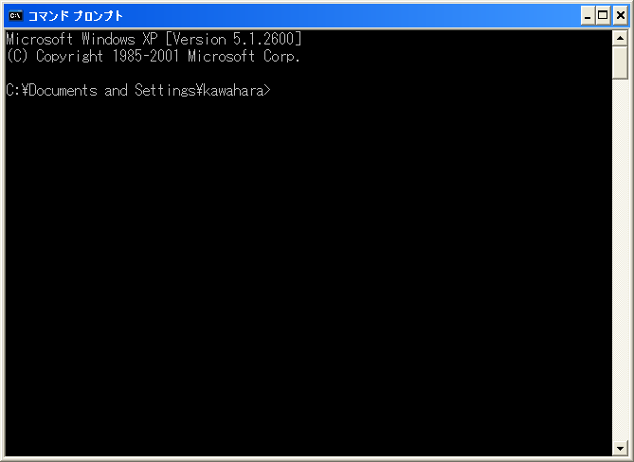
JUMANを使ってみよう
コマンド プロンプトを開く

Slide 36
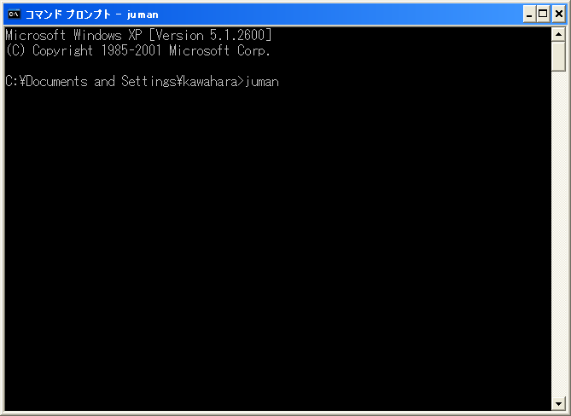
JUMANを使ってみよう
jumanと打つ

Slide 37

JUMANを使ってみよう
環境設定ができていない場合

Slide 38
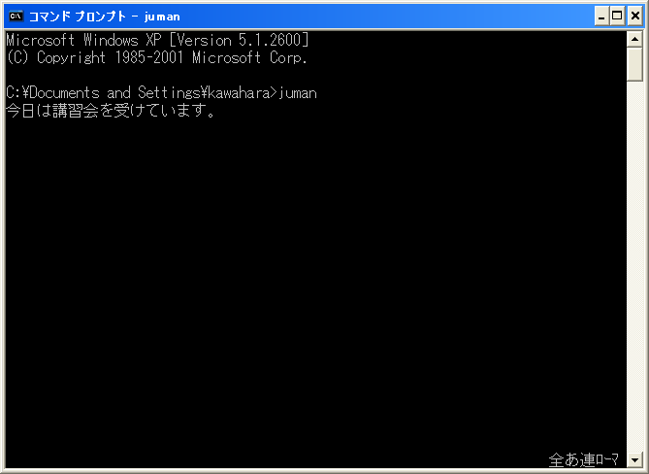
JUMANを使ってみよう
「今日は講習会を受けています。」と入力
Tips
Alt+半角/全角でIMEを立ち上げ
日本語を入力します

Slide 39
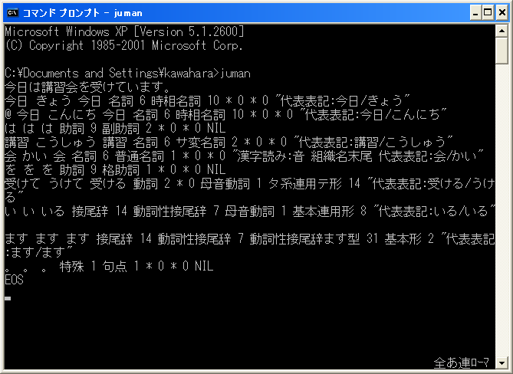
JUMANを使ってみよう
「今日は講習会を受けています。」と入力
Tips
この文は何回か使うので、コピーしておくと便利です
⇒ 右クリックし範囲指定を選び、範囲を指定したら
リターンを押します

Slide 40
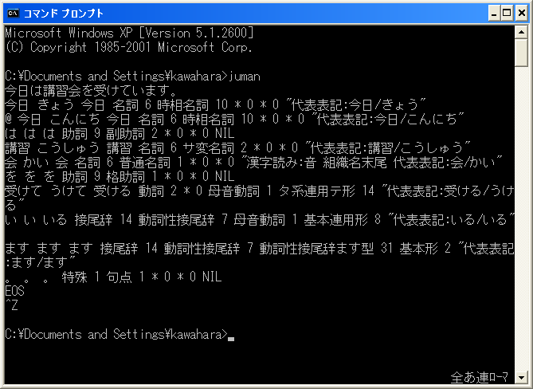
JUMANを使ってみよう
コントロールZ リターン で終了

Slide 41
juman フォーマット
表記
読み
原形
品詞
品詞細分類
意味情報
今日 きょう 今日 名詞 6 時相名詞 10 * 0 * 0 “代表表記:今日/きょう カテゴリ:時間"
@ 今日 こんにち 今日 名詞 6 時相名詞 10 * 0 * 0 “代表表記:今日/こんにち カテゴリ:時間"
は は は 助詞 9 副助詞 2 * 0 * 0 NIL
講習 こうしゅう 講習 名詞 6 サ変名詞 2 * 0 * 0 “代表表記:講習/こうしゅう ドメイン:教育・学習"
会 かい 会 名詞 6 普通名詞 1 * 0 * 0 "漢字読み:音 組織名末尾 代表表記:会/かい"
を を を 助詞 9 格助詞 1 * 0 * 0 NIL
受けて うけて 受ける 動詞 2 * 0 母音動詞 1 タ系連用テ形 14 "代表表記:受ける/うける"
い い いる 接尾辞 14 動詞性接尾辞 7 母音動詞 1 基本連用形 8 "代表表記:いる/いる"
ます ます ます 接尾辞 14 動詞性接尾辞 7 動詞性接尾辞ます型 31 基本形 2 "代表表記:ます/ます"
。 。 。 特殊 1 句点 1 * 0 * 0 NIL
EOS
活用型
活用形
曖昧性のある形態素を表す

Slide 42
JUMANのカスタマイズ
辞書エントリの追加
  例えば、「ジンギスカン」を追加する
    まず、今の解析がどうなるかを確認する
    C:\Program Files\juman\dic以下にusr.dicというファイルを作り、以下の内容を記述する
    C:\Program Files\juman\dicにあるmakedic.batを実行する
    解析してみる
(名詞 (普通名詞 ((読み じんぎすかん)
(見出し語 ジンギスカン じんぎすかん 成吉思汗))))

Slide 43
自動獲得辞書を利用する方法
C:\Program Files\juman\autodic\Auto.dicをC:\Program Files\juman\dicにコピーする
C:\Program Files\juman\dicにあるmakedic.batを実行する
例えば、「２ちゃんねる」をjumanで解析する
Notes:
for Windows

Slide 44
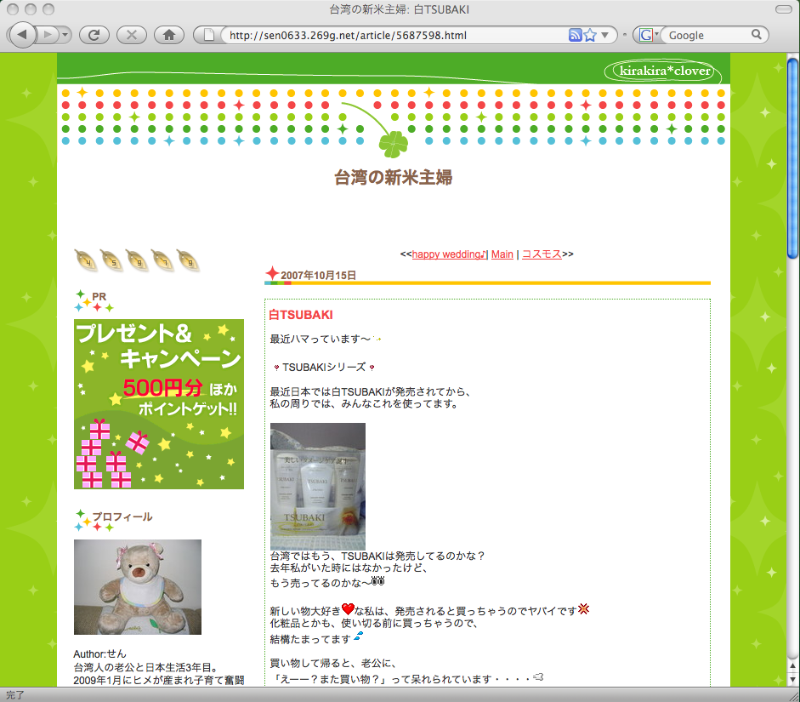
ブログのドメイン推定

Slide 45
テキスト抽出→形態素解析
→ドメイン推定
ドメイン推定結果：
22 家庭・暮らし
10 料理・食事
10 ビジネス
台湾の新米主婦
２００７年１０月１５日
白ＴＳＵＢＡＫＩ
最近ハマっています〜
ＴＳＵＢＡＫＩシリーズ
最近日本では白ＴＳＵＢＡＫＩが発売されてから、私の周りでは、みんなこれを使ってます。
台湾ではもう、ＴＳＵＢＡＫＩは発売してるのかな？
去年私がいた時にはなかったけど、 もう売ってるのかな〜
新しい物大好きな私は、発売されると買っちゃうのでヤバイです 化粧品とかも、使い切る前に買っちゃうので、結構たまってます
買い物して帰ると、老公に、 「えーー？また買い物？」って呆れられています・・・・
老公の買い物にはうるさい私ですが、自分の物買うときは、別なんですーーー
Notes:
後ろで?

Slide 46
目次
インストール確認
環境設定
JUMANの仕組み、使い方
KNPの仕組み、使い方
Perl超入門
JUMAN/KNPとPerlを用いたいろいろな頻度統計の取り方
自動構築した大規模格フレームとそれに基づく格解析

Slide 47
4.1 KNPの仕組み

Slide 48
処理の流れ
0. JUMANの出力を入力に
同形異義語の処理（mrph_homo.rule:60）
→ 一意の形態素列に変換
形態素へのfeature付与（mrph_basic.rule:300）
→ 文節列に変換
文節へのfeature付与（bnst_*.rule:200, 650）
並列構造解析
係り受け可能性チェック（kakari_uke.rule:40）
構文・格解析

Slide 49
ルールの例（bnst_basic.rule）
「・・・ ３０年も 前から ・・・」などを解析するためのルール
(
( ?* )
( < ( ?* [助詞 * * * も] ) ((時間)) > )
( < ( [名詞 * * * (昔 前 先)] ?* ) > ?* )
係:隣
)
← 前の文節列
← 自分自身
形態素列：「～も」
〈時間〉featureを持つ
← 後ろの文節列
形態素列：「昔｜前｜先～」
← 与えるfeature

Slide 50
並列構造の解析
プログラミング言語は
2 0 2 2 2 0 0 2 0
0 2 5 2 0 0 2 0
0 2 2 5 0 0 2 0
0 0 0 0 5 0 2
2 0 0 2 0
0 0 2 0
0 0 2 0
0 0 0
0 2
0
問題解決の
アルゴリズムを
表現できる
記述力と
計算機の
機能を
十分に
駆動できる
枠組みが
必要である

Slide 51
係り受け可能性チェック
３０年も 前に 言語と 画像を 研究していた
係：隣
係：二格
時間
並キ：名
係：ヲ格
用言：動
表層格：ガ,ヲ,ニ
kakari_uke.rule:
係：ヲ格
→
用言 表層格：ヲ
係：二格
→
用言 表層格：二
係：二格 時間
→
用言
係：隣
→
＊
・・・

Slide 52
多様性･個別性に対応
句（文節）のバリエーション
  「書くといえども」「書くとはいえ」
  「書き（次第）」 「書いた（途端）」 「書く（余り）」
  「学生ではなく」
係り受けの種々のパターン
  「彼が学生かどうかは～」
  「これを基に～」
  「４８キロ級で６１連勝中の～」
  「首より下を～」

Slide 53
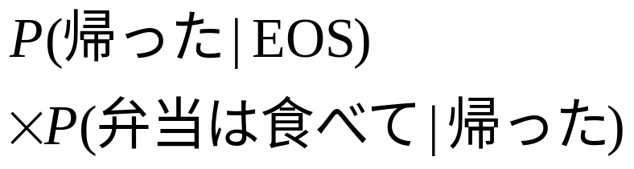
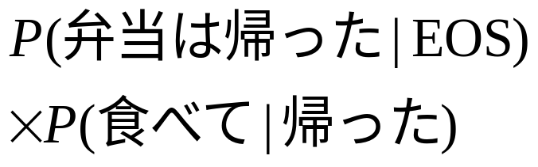
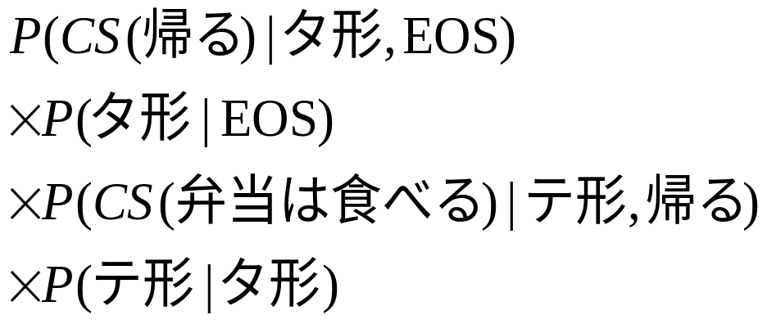
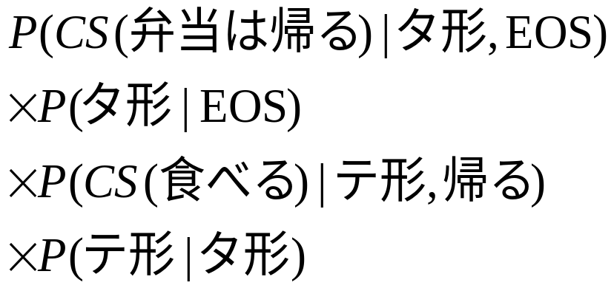
構文・格解析の統合的確率モデル
弁当は
弁当は
弁当は食べて帰った
食べて
食べて
食べる1
が
を 弁当
食べる1
が 弁当
を
いずれか
帰った
帰った
EOS
EOS
食べる2
が
を 弁当
に
食べる2
が 弁当
を
に
食べる2
が
を
に 弁当
…
…
…

Slide 54


言語の理解 ⇔ 知識
？
クロールで 泳いでいる女の子を見た
望遠鏡で 泳いでいる女の子を見た
格フレーム
｛人,子,…｝が
｛クロール,平泳ぎ,…｝で
｛海,大海,…｝を泳ぐ
｛人,者,…｝が
｛双眼鏡,望遠鏡,…｝で
｛姿,人,…｝を見る

Slide 55
格フレーム構築
人手では不可能
「数万語の自立語 × 多義性」を幅広くカバーできない
「がをに」の単純なパターンばかりではない
  e.g. ～によって, ～について, 二重主語構文
新語・専門用語
  e.g. ググる, サチる
Notes:
名詞+判定詞の格フレーム
～が～に人気だ
複合辞のように、格と同じ振る舞いをするもの
～によって, ～として, ～について

Slide 56
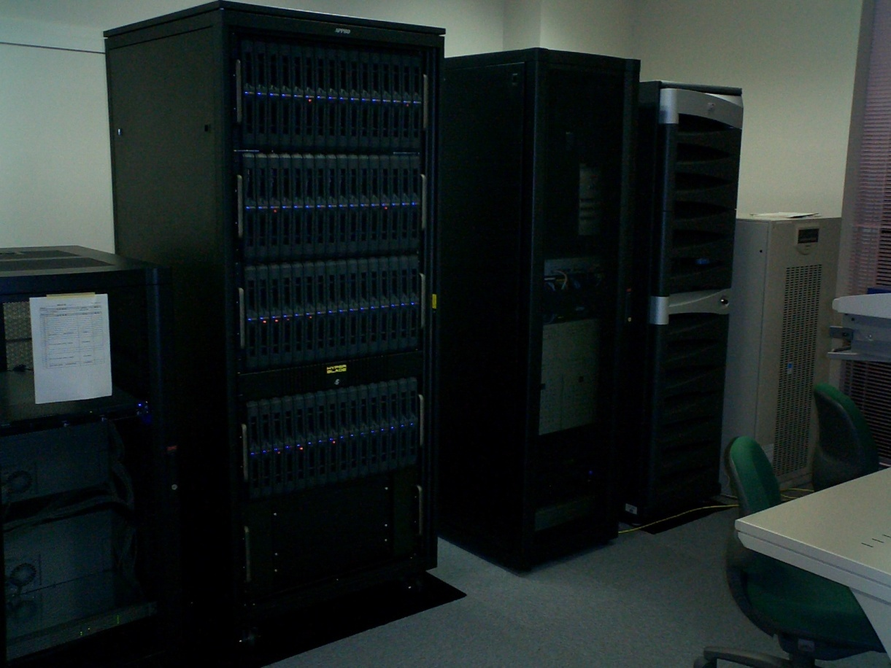
格フレームの自動構築
超大規模コーパス（Web16億文）の利用
構文解析→述語項関係をクラスタリング
  構文的曖昧性
  意味的曖昧性
  複雑な関係
    二重主語構文
    外の関係
並列計算環境の利用
  300CPUグリッド
  グリッドシェルGXP
  構文解析3日間
  クラスタリング10日間

Slide 57
Webからの日本語文抽出
クローラーによるページ収集
エンコーディング情報による日本語ページ候補抽出
  Charest情報、 perl Encode::guess_encoding()関数
言語情報による日本語ページ判定（約1億ページ）
  が, を, に, は, の, で を0.5%以上含む
ページの文リストへの分割（HTMLタグと句点）
日本語文の抽出
  ひらがな、カタカナ、漢字を60%以上含む文
重複文の削除
→ 約16億日本語文 （妥当な日本語：995文／1,000文）

Slide 58
Webからの日本語文抽出
しょうがないので駅のレストランで食事をしようとした所、１日数本しかない山田線の存在に思い当たる。
もれなくプレゼント！
でも僕はＴシャツの上に長袖のシャツ。
今回は某アイドルの高橋一也も参加したので客が若い。
団体Ａが「まちづくり」をテーマにインターネット上で公開講座を開催しようとしている。
ｈｔａｃｃｅｓｓを置いたとたんそのディレクトリ以下で．
昨年の没後４００年祭を機に復元した井戸を紹介する木下さん
恋は、真剣勝負。
ほめ言葉が多くって嬉しいですね。
開校式並びに入学式を挙行、初代校長佐治勝弥、職員１０名沖館小学校校舎一部を併用す。
佐治勝弥校長青一中学校長に任命される。
いまだに言うでしょう。
「買いパラ」を見たと伝えれば、お買い上げ合計金額より５％引きいたします。
政治も危機的状況ですし、物資も不足しています。
そういう長期的な存在理由とか、長期的なビジョンとか、何故ここが国のお金で、我々の税金でやらなければいけないのか、その辺を評価する上で何かお考えになられていますでしょうか。
．．．

Slide 59
構文的曖昧性
⇒ 構文解析結果から確実な関係だけを集める
  買いたい 本を たくさん 見つけたので、 東京に 送った。
  被害者を 早く 救い出すべきだ。
  火の 回りが 早く 救いだせなかった。
  その 議員は 法案を 提出した。
  議員が 提出している 法案は．．．
21%
精度98.3％で格関係を抽出

Slide 60
意味的曖昧性
⇒ 直前格に注目してクラスタリング
従業員
が
車
に
荷物
を 積む
作業員
が
荷物
を 積む
飛行機
に
荷物
を 積む
彼
が
車
に
物資
を 積む
トラック
に
物資
を 積む
従業員
が
経験
を 積む
選手
が
経験
を 積む

Slide 61
意味的曖昧性
⇒ 直前格に注目してクラスタリング
従業員
が
車
に
荷物
を 積む
作業員
が
荷物
を 積む
飛行機
に
荷物
を 積む
彼
が
車
に
物資
を 積む
トラック
に
物資
を 積む
従業員
が
経験
を 積む
選手
が
経験
を 積む

Slide 62
意味的曖昧性
⇒ 直前格に注目してクラスタリング
従業員
が
車
に
荷物
を 積む
作業員
が
荷物
を 積む
飛行機
に
荷物
を 積む
彼
が
車
に
物資
を 積む
トラック
に
物資
を 積む
従業員
が
経験
を 積む
選手
が
経験
を 積む

Slide 63
複雑な構文（二重主語構文・外の関係）⇒ 漸進的な学習
この法案はＡ議員が提出した。
その車はエンジンがよい。
法案を提出した議員．．．
法案を提出する見通し．．．
｛議員，委員．．｝が ｛法律，案．．｝を 提出する
二重主語構文
｛エンジン｝が よい
｛議員，委員．．｝が ｛法律，案．．｝を 提出する
外の関係
｛議員，委員．．｝が ｛法律，案．．｝を 提出する

Slide 64
構築した格フレームの例
用言 | 格 | 用例
焼く（1） | ガ格 | 私:18, 人:15, 職人:10, …
 | ヲ格 | パン:2484, 肉:1521, ケーキ:1283, …
 | デ格 | オーブン:1630, フライパン:1311, …
焼く（2） | ガ格 | 先生:3, 政府:3, 人:3, …
 | ヲ格 | 手:2950
 | ニ格 | 攻撃:18, 行動:15, 息子:15, …
焼く（3） | ガ格 | メーカー:1, ディストリビューター:1, …
 | ヲ格 | データ:178, ファイル:107, コピー:9, …
 | ニ格 | R:1583, CD:664, CDR:3, …
…

Slide 65
構築した格フレームの例
用言 | 格 | 用例
泳ぐ | ガ格 | イルカ:142, 生:50, 魚:28, …
 | ヲ格 | 海:1188, 水中:281, 海中:101, …
 | デ格 | クロール:86, 平泳ぎ:49, 泳法:24, …
磨く | ガ格 | 私:4, 男性:4, 人:4, おれ:4, …
 | ヲ格 | 歯:5959, 奥歯:27, 前歯:12
 | デ格 | ブラシ:38, 塩:13, 粉:12, …
録画する | ガ格 | 旦那:4, 妹:2, 知人:2, 友人:2, …
 | ヲ格 | 番組:1435, 放送:521, 特番:26, …
 | ニ格 | ビデオ:3753, ディスク:256, …

Slide 66
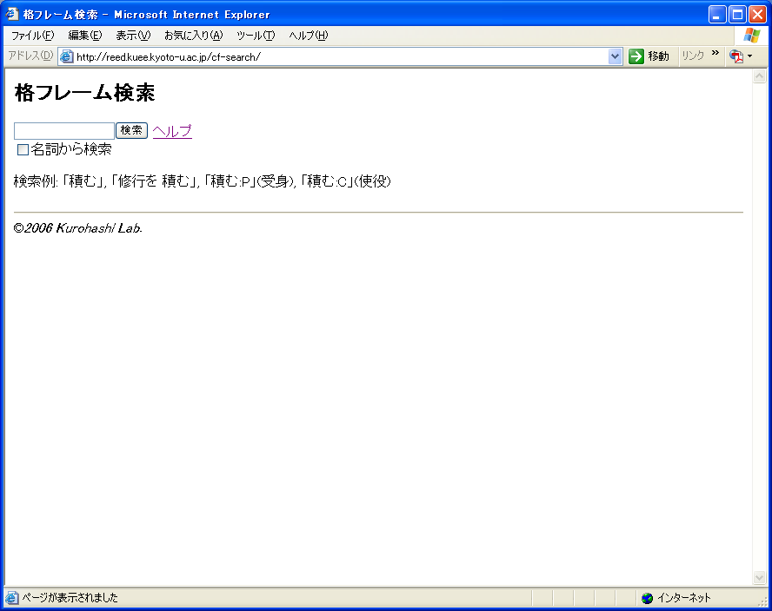

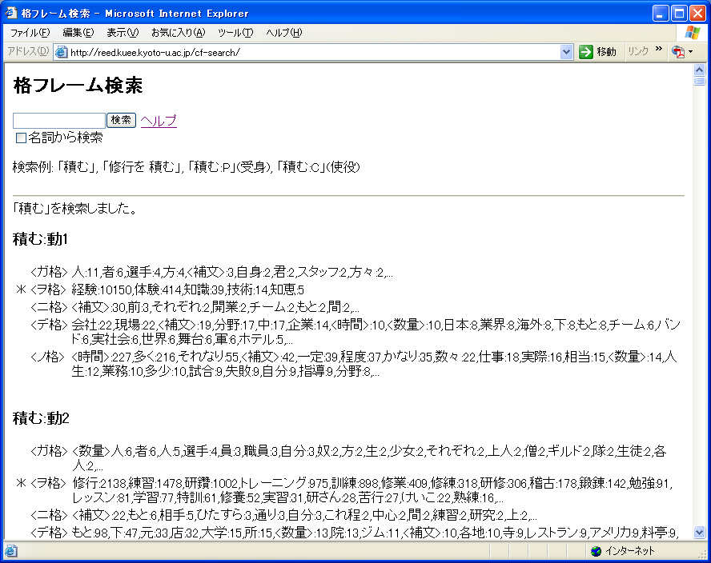
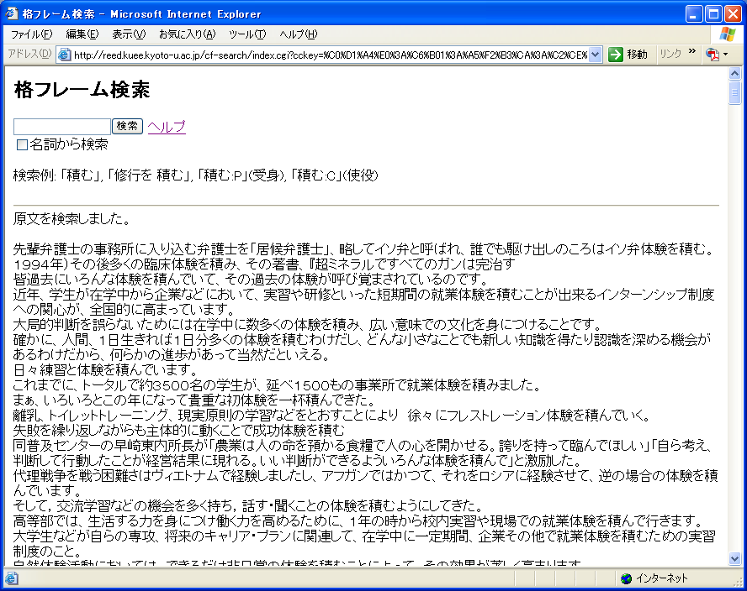

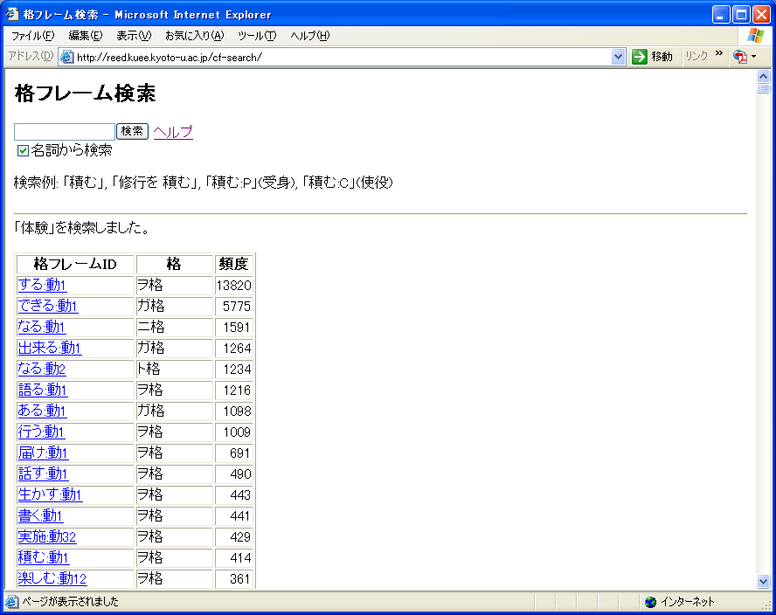
格フレーム検索
http://nlp.kuee.kyoto-u.ac.jp/nl-resource/caseframe.html
Notes:
「積む」を入力
「積む1」の「体験」をクリック
名詞から検索にチェックを入れ、「体験」を入力

Slide 67
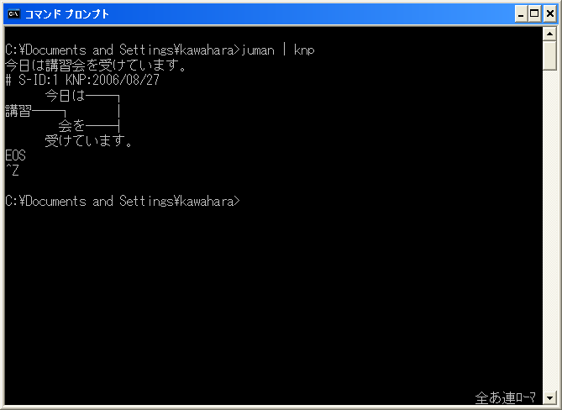
4.2 KNPを使ってみよう
juman | knp と打つ

Slide 68
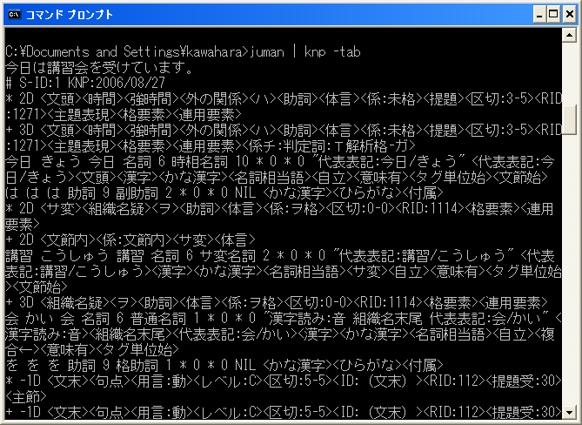
KNPを使ってみよう
juman | knp –tab と打つ

Slide 69
knp –tab フォーマット
0番目の基本句
0番目の文節
係り先の文節番号
# S-ID:1 KNP:3.0 DATE:2009/09/30 SCORE:-20.56067
* 2D <文頭><時間><強時間><外の関係><ハ><助詞><体言><係:未格><提題><区切:3-5><RID:1271><主題表現><格要素><連用要素>
+ 3D <文頭><時間><強時間><外の関係><ハ><助詞><体言><係:未格><提題><区切:3-5><RID:1271><主題表現><格要素><連用要素><係チ:判定詞:Ｔ解析格-ガ>
今日 きょう 今日 名詞 6 時相名詞 10 * 0 * 0 "代表表記:今日/きょう" <代表表記:今日/きょう><文頭><漢字><かな漢字><名詞相当語><自立><意味有><タグ単位始><文節始>
は は は 助詞 9 副助詞 2 * 0 * 0 NIL <かな漢字><ひらがな><付属>
* 2D <サ変><組織名疑><ヲ><助詞><体言><係:ヲ格><区切:0-0><RID:1114><格要素><連用要素>
+ 2D <文節内><係:文節内><サ変><体言>
講習 こうしゅう 講習 名詞 6 サ変名詞 2 * 0 * 0 "代表表記:講習/こうしゅう" <代表表記:講習/こうしゅう><漢字><かな漢字><名詞相当語><サ変><自立><意味有><タグ単位始><文節始>
+ 3D <組織名疑><ヲ><助詞><体言><係:ヲ格><区切:0-0><RID:1114><格要素><連用要素>
会 かい 会 名詞 6 普通名詞 1 * 0 * 0 "漢字読み:音 組織名末尾 代表表記:会/かい" <漢字読み:音><組織名末尾><代表表記:会/かい><漢字><かな漢字><名詞相当語><自立><複合←><意味有><タグ単位始>
を を を 助詞 9 格助詞 1 * 0 * 0 NIL <かな漢字><ひらがな><付属>
1番目の文節
1番目の基本句
2番目の基本句

Slide 70
ファイルから入力する場合
cd c:\juman-knp-20090930\text
juman < cook_small.txt > cook_small.jmn
knp –tab < cook_small.jmn > cook_small.knp
Tips
ファイル・ディレクトリ名は
Tabで補完できます

Slide 71
目次
インストール確認
環境設定
JUMANの仕組み、使い方
KNPの仕組み、使い方
Perl超入門
JUMAN/KNPとPerlを用いたいろいろな頻度統計の取り方
自動構築した大規模格フレームとそれに基づく格解析

Slide 72
5.Perl超入門
Perlは言語処理に適したプログラミング言語
スチームコンベクションオーブン１００℃で４分間加熱する。
イラストやツクール素材など、自作ゲームも制作しています。
海洋生物資源の有効利用
含芒硝石膏泉：無色透明、源泉約５０℃
オレンジのビタミンＣが風邪を予防してくれます。
活用の部屋戻る
くっきもさん、お粗末様でございましたこの場合はおかしいですね
：
633 、
607 の
578 に
：
43 料理
43 塩
42 かける
41 や
38 など
36 梅
：
テキスト
頻度つき単語リスト

Slide 73
Perl超入門
まずはじめに以下のようなファイルをエディタ
（メモ帳など）で作成
C:\juman-knp-20090930\src\test.plに保存
cd C:\juman-knp-20090930\src
コマンド プロンプトで、perl test.plを実行
use encoding ”shiftjis”;
print ”こんにちは。\n”;
おまじない
文字列を表示する関数
改行を表す記号

Slide 74
Perl超入門
パターンにマッチする行を表示するプログラム
（src\grep.pl）
use encoding ’shiftjis’;
$ARGV[0] = Encode::decode(’shiftjis’, $ARGV[0]);
while (<STDIN>) {
print if (/$ARGV[0]/);
}
条件
1つ目の引数
「/…/」はパターンマッチを行う

Slide 75
Perl超入門
ソートするプログラム（src\sort.pl）
baa
aa
cccc
aa
aa
aa
baa
cccc

Slide 76
Perl超入門
ソートするプログラム（src\sort.pl）
…
while (<STDIN>) {
push(@buffer, $_);
}
if ($rflag) {
print reverse sort @buffer;
} else {
print sort @buffer;
}
@...は配列
配列を逆順にする関数
ソートする関数

Slide 77
Perl超入門
ソートされたファイルから重複行の行数を数える
プログラム（src\uniq.pl）
aa
aa
baa
cccc
2 aa
1 baa
1 cccc

Slide 78
Perl超入門
ソートされたファイルから重複行の行数を数える
プログラム（src\uniq.pl）
use encoding ’shiftjis’;
$pre = <STDIN>;
$count = 1;
while (<STDIN>) {
if ($pre eq $_) {
$count++;
} else {
printf ”%6d $pre”, $count;
$pre = $_;
$count = 1;
}
}
printf ”%6d $pre”, $count;

Slide 79
Perl超入門
各行から指定したカラムを表示するプログラム
（src\cut.pl）
今日 きょう 今日 名詞 6 時相名詞 10 * 0 * 0 "代表表記:今日/きょう"
は は は 助詞 9 副助詞 2 * 0 * 0 NIL
講習 こうしゅう 講習 名詞 6 サ変名詞 2 * 0 * 0 "代表表記:講習/こうしゅう"
会 かい 会 名詞 6 普通名詞 1 * 0 * 0 "漢字読み:音 組織名末尾 代表表記:会/かい"
を を を 助詞 9 格助詞 1 * 0 * 0 NIL
受けて うけて 受ける 動詞 2 * 0 母音動詞 1 タ系連用テ形 14 "代表表記:受ける/うける"
い い いる 接尾辞 14 動詞性接尾辞 7 母音動詞 1 基本連用形 8 "代表表記:いる/いる"
ます ます ます 接尾辞 14 動詞性接尾辞 7 動詞性接尾辞ます型 31 基本形 2 …
。 。 。 特殊 1 句点 1 * 0 * 0 NIL
EOS
use encoding ’shiftjis’;
if ($ARGV[0] =~ /^\-(\d+)$/ && $1 > 0) {
$cnum = $1 – 1;
} else {
die “Usage: cut.pl –n\n”;
}
while (<STDIN>) {
@data = split;
print $data[$cnum], “\n” if ($#data >= $cnum);
}
1行をスペースで分割する関数

Slide 80
Perl超入門
各行から指定したカラムを表示するプログラム
（src\cut.pl -3）
今日 きょう 今日 名詞 6 時相名詞 10 * 0 * 0 "代表表記:今日/きょう"
は は は 助詞 9 副助詞 2 * 0 * 0 NIL
講習 こうしゅう 講習 名詞 6 サ変名詞 2 * 0 * 0 "代表表記:講習/こうしゅう"
会 かい 会 名詞 6 普通名詞 1 * 0 * 0 "漢字読み:音 組織名末尾 代表表記:会/かい"
を を を 助詞 9 格助詞 1 * 0 * 0 NIL
受けて うけて 受ける 動詞 2 * 0 母音動詞 1 タ系連用テ形 14 "代表表記:受ける/うける"
い い いる 接尾辞 14 動詞性接尾辞 7 母音動詞 1 基本連用形 8 "代表表記:いる/いる"
ます ます ます 接尾辞 14 動詞性接尾辞 7 動詞性接尾辞ます型 31 基本形 2 …
。 。 。 特殊 1 句点 1 * 0 * 0 NIL
EOS
use encoding ’shiftjis’;
if ($ARGV[0] =~ /^\-(\d+)$/ && $1 > 0) {
$cnum = $1 – 1;
} else {
die “Usage: cut.pl –n\n”;
}
while (<STDIN>) {
@data = split;
print $data[$cnum], “\n” if ($#data >= $cnum);
}
1行をスペースで分割する関数

Slide 81
目次
インストール確認
環境設定
JUMANの仕組み、使い方
KNPの仕組み、使い方
Perl超入門
JUMAN/KNPとPerlを用いたいろいろな頻度統計の取り方
自動構築した大規模格フレームとそれに基づく格解析

Slide 82
6.1 単語の頻度を数える
cd c:\juman-knp-20090930\text
テキストの例としてcook_small.txtを用いる
スチームコンベクションオーブン１００℃で４分間加熱する。
イラストやツクール素材など、自作ゲームも制作しています。
海洋生物資源の有効利用
含芒硝石膏泉：無色透明、源泉約５０℃
オレンジのビタミンＣが風邪を予防してくれます。
活用の部屋戻る
くっきもさん、お粗末様でございましたこの場合はおかしいですね、調理されたのはあなたですものね
甘さ辛さを味わいつくし、苦さも知った人生、その人の舌が、それを知るはずだ。
：

Slide 83
単語の頻度を数える
形態素解析
  juman < cook_small.txt > cook_small.jmn
単語の原形を抽出する
  perl ..\src\cut.pl -3 < cook_small.jmn | more
3つ目＝原形を抽出
スチームコンベクションオーブン
１００
℃
で
４
分間
加熱
する
。
：

Slide 84
単語の頻度を数える
抽出した単語の頻度を数える
  perl ..\src\cut.pl -3 < cook_small.jmn | perl ..\src\sort.pl | perl ..\src\uniq.pl | perl ..\src\sort.pl –r | more
：
ある
ある
ある
ある
ある
ある
ある
ある
ある
：
：
3 ありがとう52 ある
1 あわせた
1 あわせて
2 あわせる
1 あわび
6 あん
1 あんしん
1 あんず
：
633 、
607 の
578 に
：
43 料理
43 塩
42 かける
41 や
38 など
36 梅
：

Slide 85
src\phrase.pl
文節や係り受けを抽出するプログラム
  文節の抽出：phrase.pl -1
  係り受けの抽出：phrase.pl -2
cook_large.knpでやってみる
  perl ..\src\phrase.pl -1 knp\cook_large.knp > cook_large.dat1
  perl ..\src\phrase.pl -2 knp\cook_large.knp > cook_large.dat2

Slide 86
src\phrase.pl
文節や係り受けを抽出するプログラム
  文節の抽出：phrase.pl -1
  係り受けの抽出：phrase.pl -2
cook_large.knpでやってみる
  perl ..\src\phrase.pl -1 knp\cook_large.knp > cook_large.dat1
  perl ..\src\phrase.pl -2 knp\cook_large.knp > cook_large.dat2
#!/usr/bin/env perl
# 文節または係り受けを抽出するスクリプト
# UNIX系OSの環境で、標準入力からテキストを読みながら解析する場合は以下のようにする
# use KNP;
# $KNP = new KNP;
# while (<STDIN>) {
# $result = $KNP->parse($_);
# for my $bnst ($result->bnst) {
# ...
use KNP::File;
use encoding 'shiftjis';
if ($ARGV[0] =~ /\-(1|2)$/ && -f $ARGV[1]) {
$type = $1;
# 解析済みファイルを読み込む
$KNP = new KNP::File($ARGV[1]) || die;
} else {
：

Slide 87
6.2 文節の頻度を数える
抽出した文節の頻度を数える
  perl ..\src\sort.pl < cook_large.dat1 | perl ..\src\uniq.pl | perl ..\src\sort.pl -r | more
1594 する
978 入れる
514 加える
507 味
：
315 鍋
295 よい
288 料理
278 かける
269 これ
：

Slide 88
6.3 係り受けの頻度を数える
抽出した係り受けの頻度を数える
  perl ..\src\sort.pl < cook_large.dat2 | perl ..\src\uniq.pl | perl ..\src\sort.pl –r | more
188 最新の レシピ
188 レシピは NTTグルメページ
77 1ヵ所に つく
71 鍋に 入れる
58 皮を むく
58 みじん切りに する
53 大きさに 切る
53 器に 盛る
49 キャンプの 部屋
：

Slide 89
表現の検索
「切る」を検索
  perl ..\src\sort.pl < cook_large.dat2 | perl ..\src\uniq.pl | perl ..\src\sort.pl –r | perl ..\src\grep.pl 切る | more
53 大きさに 切る
33 長さに 切る
30 一口大に 切る
29 半分に 切る
15 水気を 切る
12 薄く 切る
11 縦半分に 切る
10 棒状に 切る
10 切り 切る
：

Slide 90
表現の検索
「を 切る」を検索
  perl ..\src\sort.pl < cook_large.dat2 | perl ..\src\uniq.pl | perl ..\src\sort.pl –r | perl ..\src\grep.pl ”を 切る” | more
15 水気を 切る
7 水を 切る
4 部分を 切る
4 材料を 切る
3 香味野菜を 切る
3 豚肉を 切る
3 肉を 切る
3 皮を 切る
2 茎を 切る
：

Slide 91
試してみよう
別のテキストでやってみる
自分の知りたい表現を検索してみる

Slide 92
目次
インストール確認
環境設定
JUMANの仕組み、使い方
KNPの仕組み、使い方
Perl超入門
JUMAN/KNPとPerlを用いたいろいろな頻度統計の取り方
自動構築した大規模格フレームとそれに基づく格解析

Slide 93
格解析
ドイツ語も話す先生
話す(1)
ガ | 人, 私, …
ヲ | 英語, 言語, …
ガ格
ヲ格
話す(2)
ガ | 患者, …
ヲ | 症状, 状態, …
ニ | 医師, 医者, …

Slide 94
構文・格解析の統合的確率モデル
弁当は
弁当は
弁当は食べて帰った
食べて
食べて
食べる1
が
を 弁当
食べる1
が 弁当
を
いずれか
帰った
帰った
EOS
EOS
食べる2
が
を 弁当
に
食べる2
が 弁当
を
に
食べる2
が
を
に 弁当
…
…
…

Slide 95
KNPにおける格解析の使い方
格解析の実行
  KNP3.0ではデフォルトでオンになっている
    tab出力: knp –tab
    詳細出力: knp –detail
格解析結果（述語項構造）の表示

Slide 96
格解析結果の表示
述語項構造を木構造とともに表示
perl ..\src\print_pa.pl –m knp\cook_small.knp | more
# S-ID:1 KNP:3.0 DATE:2009/09/30
鱈nはp────┐
寒いj┐ │ 時期:ガ
時期nにp─┐│
旬nをp┤│
迎えるv┤ 魚:ガ 旬:ヲ 時期:ニ
魚nですc。* 鱈:ガ

Slide 97
参考情報
ツールの公開：
  http://nlp.kuee.kyoto-u.ac.jp/nl-resource/
参考文献
  黒橋禎夫,長尾 眞: 長い日本語文における並列構造の推定, 情報処理学会論文誌, Vol.33, No.8, pp.1022-1031 (1992.8).
  黒橋禎夫,長尾 眞: 並列構造の検出に基づく長い日本語文の構文解析, 自然言語処理, Vol.1, No.1, pp.35-57 (1994.10).
  黒橋禎夫,長尾 眞: 京都大学テキストコーパス・プロジェクト, 言語処理学会 第3回年次大会, pp.115-118 (1997.3).
  黒橋禎夫: 開発されるべきシステムとしての言語, 月刊「言語」, Vol.27,No.6, pp.66-73 (1998.6).
  黒橋禎夫: コーパスが先か，パーサーが先か, 情報処理 Vol.41, No.7, pp.769-773 (2000.7).
  黒橋禎夫: 結構やるな，KNP, 情報処理 Vol.41, No.11, pp.1215-1220 (2000.11).
  河原大輔,黒橋禎夫: 用言と直前の格要素の組を単位とする格フレームの自動構築, 自然言語処理, Vol.9, No.1, pp.3-19 (2002.1).
  黒橋禎夫: 自然言語処理を支える文法, 月刊「言語」, Vol.31,No.4, pp.52-57 (2002.4).
  河原大輔,黒橋禎夫: 格フレーム辞書の漸次的自動構築, 自然言語処理, Vol.12, No.2, pp.109-131 (2005.3).
  黒橋禎夫： 言語のセマンティックス，人工知能学会誌，Vol.21, No.6, pp.718-723 (2006.11).
  河原大輔,黒橋禎夫: 自動構築した大規模格フレームに基づく構文・格解析の統合的確率モデル, 自然言語処理, Vol.14, No.4, pp.67-81, (2007.7).
  黒橋禎夫： 言語コンピューティング，人工知能学会誌，Vol.22, No.5 (2007.9).

